Slide 1
Kingsbury Elementary School
Sesión 7: Como Crear Un Ambiente Positivo En Casa

Slide 2
Bienvenidos
Explorar recursos y examinar recomendaciones para lograr un ambiente positivo en el hogar.
Objetivos:
Comprender el rol que los padres desempeñan en crear un ambiente positivo para sus niños.
Familiarizarse con algunos de los principios fundamentales.
Fijar reglas para los niños de tal manera que se puedan llevar a cabo por todos los miembros de la familia.
Comprender el impacto de la comunicación positiva
Aprender a aplicar técnicas para ayudar con el desarrollo de la comunicación efectiva

Slide 3
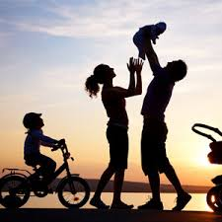
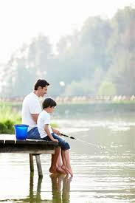
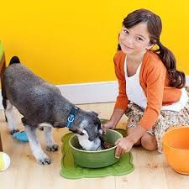
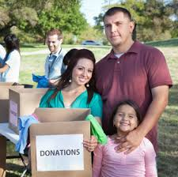
Cómo crear un ambiente positivo en casa
Recomendaciones o
Ejemplos
Creemos que todos los padres pueden beneficiarse de las herramientas y los recursos para hacer lo que están haciendo bien en el hogar, incluso mejor, para que los estudiantes y sus familias puedan crecer felices y compartir el futuro.
Notes:
Para revisar la hoja con los participantes y discutir las recomendaciones de cada una de las cajas

Slide 4
Los principios fundamentales para ser un padre efectivo
Lo que usted hace si importa.
No es posible que sea demasiado cariñosa/o.
Involúcrese en la vida de sus hijos.
Adapte la manera de criar a los niños de acuerdo a su niño/a en particular
Desarrolle y fije reglas.
Formante la independencia de su niño/a.
Sea consiente.
Evada la disciplina severa
Explique sus reglas y decisiones.
Trate a su niño/a con respeto.

Slide 5
Actividad “El poder de escuchar”
Una de las claves de comunicación efectiva es el escuchar y entender primero, y luego hablar.
Vamos a trabajar en parejas
Contar el cuento de los 3 marranitos
Participante 1: Había Participante 2: una Participante 1: vez Participante 2: tres...

Slide 6
Mensajes con el “yo” y el “tu”
Como convertir conversaciones de conflicto a positivas, productivas, y en la que se gana a pesar de las circunstancias
Mensajes de “TU” juzgan y culpan a otra
Mensajes con el “TU”
Tu eres un grosero.
Tu haces que me da coraje.
Tu debes estar loca.
Mensajes con el “YO”
Me siento molesta.
Yo siento que tengo coraje.
Yo no te entiendo.

Slide 7
Ponga en practica los buenos principios de creencia Inviten a su familia para la graduación!
Tarea

